Slide 1
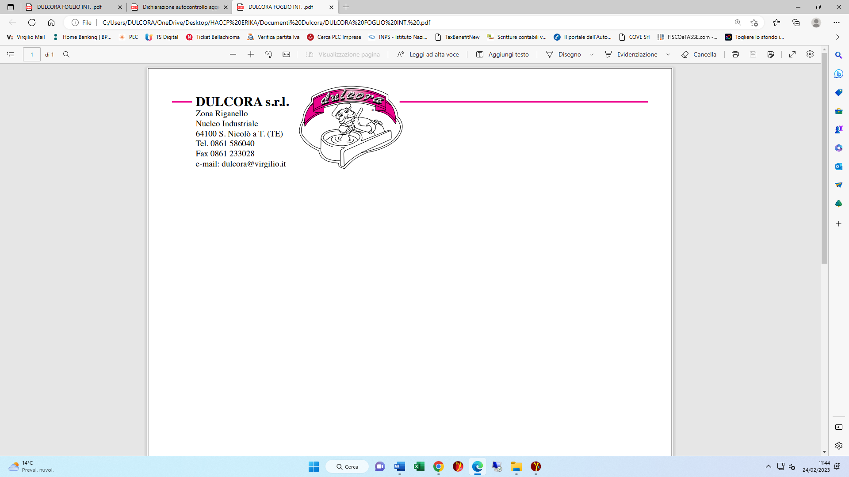

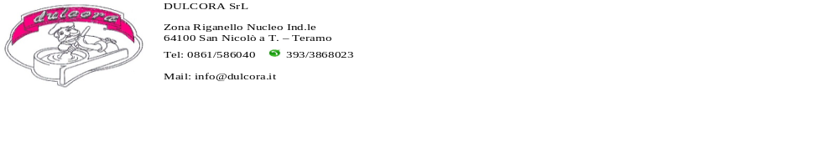
CARTELLO INGREDIENTI
CORNETTERIA
I Cornetti di d’Annunzio Srl
Sede Amm.:Via Napoli 48, Pescara (PE) 65122 Pescara (PE)
p.IVA 02300430689
Sede Op.: Loc. Riganello, Nucleo Ind.le, San Nicolò a Tordino, Teramo (TE)
Tel. 0861.586040
Mail: info@dulcora.it
BRIOCHES/VENEZIANA
CORNETTO CLASSICO DANESINA/TRECCIA/GIRELLA
TELEFONO/NIDO/SACCOTTINO
Farina di GRANO tenero 0, acqua, zucchero semolato, margarina vegetale [grassi vegetali (palma e cocco), acqua, olio vegetale di girasole, grasso vegetale di palma totalmente idrogenato, emulsionanti (E471), LATTE scremato in polvere, sale, correttore di acidità (acido citrico), aromi, conservante (sorbato di potassio), enzimi, coloranti (caroteni)], UOVA pastorizzate, LATTE fresco intero pastorizzato, lievito di birra, sale, miele, miglioratore, malto, aroma burro, aroma vaniglia.
BOMBOLONE/CIAMBELLA
Farina di GRANO tenero 0, acqua, zucchero semolato, LATTE fresco intero past. omog., olio di semi di girasole, margarina vegetale, UOVA pastorizzate, Miglioratore, Pasta Acida di frumento, lievito di birra, miele, MALTO, sale, aroma vaniglia, aroma croissant..
Farina di GRANO tenero 00, acqua, strutto, UOVA, zucchero semolato, sale lievito di birra, aromi. Frittura in olio di palma bifrazionato.
CORNETTO CEREALI (1)
Farina di GRANO tenero 0, acqua, BURRO, farina integrale di GRANO tenero, semi (girasole, papavero, lino scuro lievito, zucchero, glutine di GRANO tenero, sale, E471, agente di trattamento della farina: E300, enzima .
CORNETTO Hotel Mignon(1)
CORNETTO INTEGRALE
Ingredienti: Farina di GRANO, margarina (grassi vegetali di palma, acqua olio vegetale di girasole, regolatori di acidità: acido citrico, citrati di sodio; sale, emuls: mono e digliceridi degli acidi grassi), acqua, UOVA past., zucchero, lievito, sciroppo di zucchero invertito, farina di SOIA, farina di ORZO maltato, sale, GLUTINE di GRANO), lievito naturale essiccato (farina di GRANO), emuls: E472e, E471; fibre vegetali, antiaggl.: E170, destrosio, aromi naturali, malto di GRANO e MAIS, stabilizzante: E415; antiossidante: E300, Lucidatura in superficie 1% sul prodotto finito (acqua, zucchero, stabilizzante: E953, sciroppo di glucosio, agente gelificante: E406, regolatore di acidità, acido citrico, conservante: sorbato di potassio).
Farina di GRANO tenero , acqua, Farina integrale di GRANO tenero, zucchero semolato, olio di semi di girasole, margarina vegetale, UOVA pastorizzate, miglioratore, lievito di birra, sale, aromi naturali.
CORNETTO VEGANO (1)
Farina di GRANO tenero 00, margarina (grassi vegetali di palma, olio di girasole, acqua, emulsionante: mono e digliceridi degli acidi grassi (da palma); correttore di acidità: acido citrico E330), acqua, zucchero, lievito, farina di SOIA, sale, lievito naturale, GLUTINE DI GRANO, emulsionante: E472e, E471, anti agglomerante: E170, destrosio, aromi naturali, antiossidante:E330, lucidatura in superficie: acqua, zucchero, stabilizzante E953, sciroppo di glucosio, gelificante: E406, acidificante: acido citrico, sorbato di potassio.
CREMA CHANTILLY
Crema pasticcera (vedi ingredienti), Crema vegetale (vedi ingredienti).
PASSATA di ALBICOCCA
Purea di albicocca, sciroppo di glucosio-fruttosio, saccarosio, gelificanti: E440i e pectina; conservanti: E202 potassio sorbato, aromi, correttore di acidità E330 (acido citrico), E220.
FARCITURE
PASSATA di FRUTTI di BOSCO
CREMA PASTICCERA
Sciroppo di glucosio/fruttosio, purea di FRUTTI BOSCO: MIRTILLO, LAMPONI, FRAGOLE, MORE; zucchero, gelificante: pectina, correttore d’acidità : acido citrico, ANIDRIDE SOLFOROSA.
LATTE intero fresco, zucchero semolato, amido di MAIS, TUORLO pastorizzato, vanillina, conservante: sorbato di potassio.
CREMA CACAO
Crema pasticcera (vedi ingredienti), oli vegetali (girasole, palma), zucchero, CACAO magro al 10-12 % di burro di cacao (26 %), NOCCIOLE (12 %), LATTE scremato in polvere, emulsionante lecitina (di SOIA), aromi.), vanillina, conservante (sorbato di potassio).
PASSATA di CILIEGIA
Sciroppo di glucosio –fruttosio . purea di CILIEGIA, zucchero, gelificante : E1442, E401,E440i, acidificante :E330 (acido citrico), succo concentrato di carota nera , conservante : E202 (potassio sorbato), aromi .
CREMA GIANDUIA
Zucchero, olio vegetale, cacao magro al 10-12% di burro di cacao, LATTOSIO, NOCCIOLE, LATTE scremato in polvere, emulsionante (LECITINA DI SOIA), aromi.
CREMA VEGETALE
PREPARATO a BASE di MELA
GLASSA MANDORLATO
Preparato a base di grasso vegetale : Acqua, grasso vegetale idrogenato, zucchero, stabilizzanti:E420II, proteine del LATTE, emulsionanti: E472E, E322 (lecitina di SOIA), E472B, sale, aromi, colorante : betacarotene E160a, acqua, oli e grassi vegetali totalmente idrogenati 24%,grassi palmisti, oli colza e girasole e MAIS e SOIA in proporzione variabile, zucchero, stabilizzanti E420II,E463, proteine del LATTE emulsionante E481,E322: lecitina di SOIA, E472E, sale, aromi.
Cubetti di mele, uva sultanina, zucchero, amido modificato n.14, aroma, corr. acidità: acido citrico).
Zucchero, farina di riso, armelline (contiene SOLFITI), amido modificato, grassi vegetali non idrogenati (palma),sciroppo di glucosio, proteine del LATTE, aromi. Bastoncini di MANDORLA.
CIOCCOLATO SURR. FONDENTE
Sciroppo di glucosio/fruttosio, purea di mele, zucchero, miele, correttore di acidità (acido citrico), gelificante (pectina), conservante (potassio sorbato), aromi .
CREMA BIANCA
PREPARATO al MIELE
Zucchero, oli e grassi vegetali di colza, e palma, LATTE scremato in polvere, siero di LATTE in polvere, LATTOSIO, emulsionante lecitina di girasole, aromi.
Zucchero, grassi vegetali frazionati e totalmente idrogenati: palmisto, cacao magro in polvere 23%, emulsionanti: E322, E492, aromi.
AMARENE COLATE
CIOCCOLATO SURR. BIANCO
CREMA al PISTACCHIO
Amarene, zucchero, sciroppo di glucosio, acidificante: acido citrico, stabilizzante E440, coloranti, antociani, aromi.
Zucchero, burro di cacao, LATTE intero in polvere, siero di LATTE in polvere, LATTE scremato in polvere, emulsionante E322, aroma naturale di vaniglia.
Zucchero, oli e grassi vegetali non idrogenati: olio di girasole e grasso di palma; latte scremato in polvere, PISTACCHI 7%, siero di LATTE in polvere, LATTOSIO, coloranti: antociani, curcumina; emulsionante E322 lecitina di girasole, sale).
UVA SULTANINA
FRUTTI di BOSCO
MANDORLE

Slide 2
PANICELLI
DONUTS (1)
DOBLONES (1)
Farina di GRANO tenero di tipo “00”, zucchero semolato, UOVA, margarina vegetale [oli e grassi vegetali 80% (grassi di palma e cocco, grassi parzialmente idrogenati di palma, oli di SOIA, girasole, colza e MAIS in proporzione variabile), acqua, emulsionanti (E471, E322 lecitina di girasole), sale (0,2%), conservante (E202), correttore di acidità (E330), aromi, colorante (betacarotene)], PANNA fresca, LATTE fresco, Goccine di puro cioccolato [Zucchero, pasta di cacao, burro di cacao, lecitina di SOIA (cacao tot. min. 47%, burro di cacao min. 26%)], lievito in polvere.
Farina di grano tenero, acqua, olio di palma non idrogenato, margarina vegetale (grassi vegetali non idr. di palma e di colza, acqua, succo di limone), zucchero, lievitati, emulsionanti (E471, E472e, E481), glutine di grano tenero, sale, agente lievitante (E450, E500, destrosio). Stabilizzante (E412), LATTOSIO, LATTE scremato in polvere, agente di trattamento della farina (E300).
FARCITURA alla CREMA: Crema Pasticcera (Acqua, zucchero, sciroppo di glucosio, amido modificato, LATTE intero in polvere, grasso di palma non idrogenato, conservante (E202), sale, colorante (E 160°), aroma. Glassatura: Zucchero (5,8%) grassi vegetali non idrogenati di palma e di cocco, emulsionante (E322), colorati (E171, E120) aroma.
FARCITURA ALLA NOCCIOLA: Zucchero, grassi vegetali non idrogenati (girasole, soia, palma) nocciole 10%, cacao sgrassato in polvere 6%, LATTOSIO, LATTE scremato in polvere, emulsionante (E322), aroma. Glassatura: Zucchero, grassi vegetali non idrogenati di palma e di cocco, cacao sgrassato, LATTE in polvere, emulsionante (E322), aroma.
Farina di GRANO tenero , acqua, olio di palma non idrogenato, margarina vegetale (grassi vegetali non idrogenati di palma e di colza, acqua, succo di limone), zucchero, lievitati, emulsionanti : E471, E472e, E481, GLUTINE di grano tenero, sale, agente lievitante: E450, E500, destrosio, stabilizzante E412, LATTOSIO, LATTE scremato in polvere, agente di trattamento della farina E300. FARCITURA DOBLONES BIANCO: Acqua, zucchero, sciroppo di glucosio, amido modificato, LATTE in polvere, emulsionante E322, aroma. Glassatura: Zucchero (5,8%), grassi vegetali non idrogenati di palma e di cocco, emulsionante E322, coloranti E171 ed E160a, aroma.
FARCITURA DOBLONES NERO: Zucchero, grassi vegetali non idrogenati (girasole, SOIA, palma ), NOCCIOLE 10 %, cacao sgrassato in polvere 6%, LATTOSIO, LATTE scremato in polvere, emulsionante E322, aroma. Glassatura: Zucchero, grassi vegetali non idrogenati di palma e di cocco, cacao sgrassato, LATTE in polvere, emulsionante E322, aroma.
SCHIACCIARELLA MELE
IMPASTO: Farina di GRANO tenero 0, margarina vegetale sfoglia [grassi vegetali di palma, BURRO, acqua, grasso vegetale totalmente idrogenato di palma, correttori di acidità (acido citrico e citrati di sodio), sale, emulsionanti mono e di-gliceridi degli acidi grassi, aromi, conservanti (sorbato di potassio), coloranti (caroteni)], acqua, zucchero semolato, margarina vegetale [oli e grassi vegetali 80% (grassi di palma e cocco, grassi parzialmente idrogenati di palma, oli di SOIA, girasole, colza e MAIS in proporzione variabile), acqua, emulsionanti (E471, E322 lecitina di girasole), sale 0,2%, conservante (E202), correttore di acidità (E330), aromi, colorante (betacarotene)], UOVA pastorizzate, LATTE fresco intero, lievito di birra, miele, MALTO, sale, aroma vaniglia, aroma croissant. FARCITURA: Crema Pasticcera (LATTE intero fresco, zucchero semolato, amido di mais, TUORLO pastorizzato, vanillina, conservante: sorbato di potassio), Mele Fresche, Semi Vari (fiocchi di AVENA, semi di girasole, semi di SESAMO, semi di lino bruno).
CONCHIGLIE (1)
TRECCIA NOCI PECAN (2)
Farina di FRUMENTO, margarina (grassi vegetali di palma, acqua , oli vegetali di girasole , correttori di acidità : acido citrico, citrati di sodio, sale, emulsionante,: mono e di gliceridi degli acidi grassi), acqua, zucchero, sale, farina di malto di FRUMENTO, lievito di birra , farina di SOIA, antiossidante : E300.
FARCITURA al LATTE : Crema al LATTE e PANNA 26 % (LATTE intero fresco pastorizzato 39%, PANNA 25%, saccarosio, sciroppo di glucosio\fruttosio, amido modificato di MAIS, conservante : potassio sorbato, aromi, colorante E171).
FARCITURA alla NOCCIOLA: Crema di MANDORLE e NOCCIOLE 26% [Zucchero, grassi vegetali di palma , oli vegetali in proporzione variabile di (colza, girasole, MAIS, SOIA ) MANDORLE 10%, cacao magro in polvere, NOCCIOLE 5%, emulsionante: lecitina di SOIA, aroma )].
Farina di FRUMENTO, olio vegetale (palma, colza) acqua, zucchero, UOVA, NOCI di pecan (3%), lievito, zucchero candito, sciroppo di zucchero invertito, sale, grasso vegetale (colza), amido di MAIS, fibra di grumi, siero di LATTE in polvere, sciroppo di glucosio, sciroppo d’acero (0.1%), stabilizzante (E953), emulsionanti (E471, E472e), addensante (E406), correttore di acidità (E330), antiossidante (E300) , colorante (E150a), vitamina A, aroma naturale di acero, enzimi. Sciroppo d’acero aromatizzato, in sac a poche: sciroppo di glucosio-fruttosio, zucchero, sciroppo di glucosio, sciroppo di zucchero candito, acqua, aromi d’acero.
L’ATTIVITÀ VIENE SVOLTA ALL’INTERNO DELLO STESSO FABBRICATO: È IMPOSSIBILE EVITARE LA CONTAMINAZIONE CROCIATA ANCHE SU ALIMENTI CHE NON CONTENGONO ACUNI ALLERGENI IN FORMULAZIONE E/O RICETTA.
I Cornetti di d’Annunzio Srl
Sede Amm.:Via Napoli 48, Pescara (PE) 65122 Pescara (PE)
p.IVA 02300430689
PRODOTTO E DISTRIBUITO DA: Sede Op.: Loc. Riganello, Nucleo Ind.le, San Nicolò a Tordino, Teramo (TE)
Tel. 0861.586040Mail: info@dulcora.it

